Slide 1
Технология WebAssembly
Работу выполнили:
Подлесный Н.Р.,
Моисеев В.А.

Slide 2
WebAssembly – простое определение
WebAssembly (wasm) — это низкоуровневый бинарный формат кода, предназначенный для выполнения в веб-браузере и других средах.
Его можно рассматривать как современное мощное дополнение JavaScript для задач, требующих хорошего уровня оптимизации.

Slide 3
История до Wasm – конкурентные технологии рынка web
Технология | Годы активной конкуренции (расцвет) | Период заката / отказа
JavaScript | 1995–н.в. (Появление, стандартизация как ECMAScript, эра AJAX, Node.js, современные фреймворки) | Технология доминирует и эволюционирует, интегрируя новые решения (TypeScript, WebAssembly).
ActiveX | ~1996–2005 (Доминирование IE на рынке браузеров) | ~2006–2015. Активный отказ с ростом осознания проблем безопасности и распространением Firefox, Chrome. Окончательно прекращена поддержка в Edge (2021).
Adobe Flash | ~2000–2010 ("Золотой век" веб-анимации, игр, видеоплееров) | ~2010–2020. Начало конца — отказ Apple от Flash на iPhone (2010). Официальное прекращение поддержки и блокировка контента — 31 декабря 2020 года.
Microsoft Silverlight | ~2007–2013 (Попытка занять нишу Flash для стриминга видео и бизнес-приложений) | ~2013–2021. Отказ основных браузеров от поддержки плагинов NPAPI (2013-2016). Официальное окончание поддержки — 12 октября 2021 года.

Slide 4
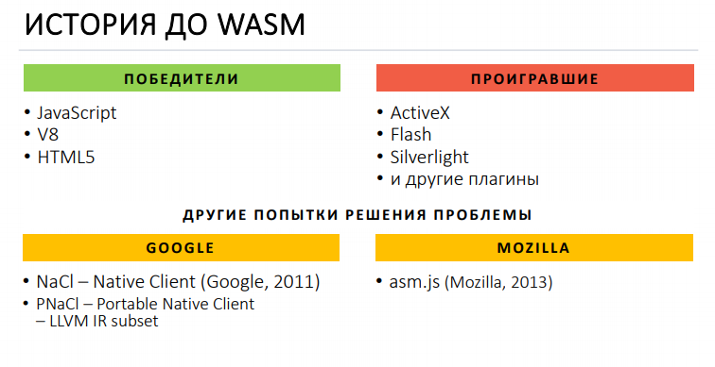
История до Wasm – конкурентные технологии рынка web

Slide 5
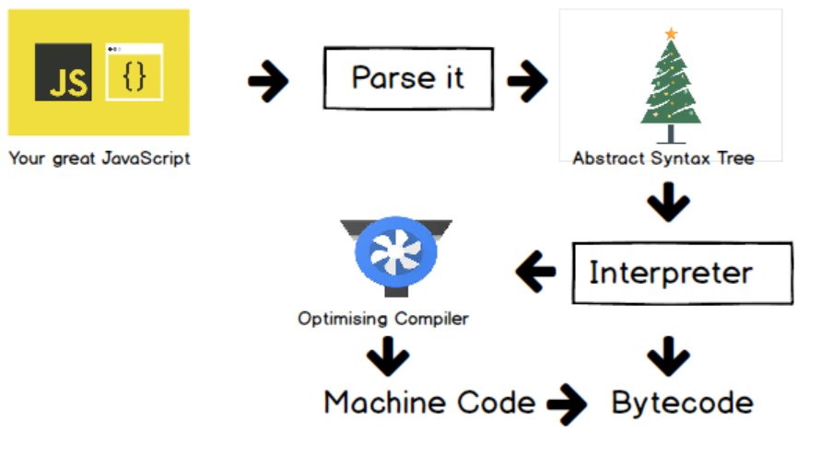
Устройство JavaScript

Slide 6
Проблемы веб-технологий и как их решает WebAssembly
Проблема / Требование | Контекст и "старое" решение | Проблемы старого решения | Как решает WebAssembly
1. Низкая производительность вычислений | JavaScript оптимизирован для веб-сценариев, но медлителен в задачах, близких к "железу" (графика, физика, компиляторы). | JIT-компиляция, динамическая типизация и риск деоптимизации создают "потолок" скорости. | Статическая типизация и бинарный формат позволяют почти сразу компилироваться в быстрый машинный код.
2. Зависимость от плагинов | Для сложных задач (игры, видео) использовались Flash, Unity, Silverlight. | Небезопасно: плагины имели доступ к системе. Нулевая конфигурация (X): требовали установки. Не кроссплатформенно: часто работали только на Windows. | Zero configuration: модуль .wasm загружается как обычный ресурс. Безопасно: работает в песочнице браузера. Кросс-платформенно: работает везде, где есть браузер.

Slide 7
Проблемы веб-технологий и как их решает WebAssembly
Проблема / Требование | Контекст и "старое" решение | Проблемы старого решения | Как решает WebAssembly
3. Ограниченность asm.js | Mozilla создала asm.js — строгое подмножество JS для компиляции C/C++ кода. | Проблема скорости: текстовые файлы огромны, их долго парсить и компилировать. Проблема удобства: код — это состоит из низкоуровневых JS-операций, неестественных для разработчика. | Бинарный формат решает обе проблемы: файлы меньше и декодируются быстрее, а разработчик работает с родным языком (C++/Rust).
4. Сложность использования существующего кода | Миллионы строк бизнес-логики на C++, библиотек для обработки медиа (FFmpeg) или 3D (OpenGL) были "заперты" вне веба. | Перенос на JavaScript означал полное переписывание — титанический труд, ведущий к ошибкам и потере производительности. | Цель компиляции: Позволяет компилировать существующие кодовые базы на C, C++, Rust и др. в wasm без их полного переписывания.

Slide 8
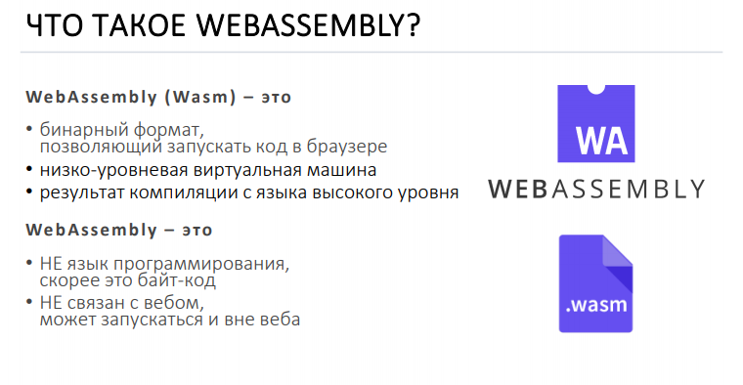
WebAssembly технология

Slide 9
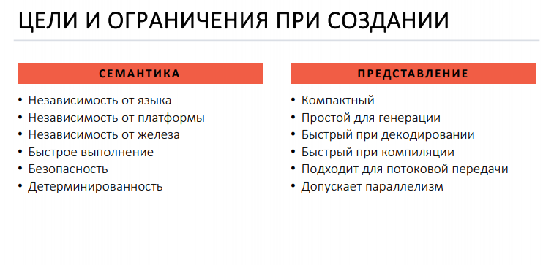
Цели при создании

Slide 10
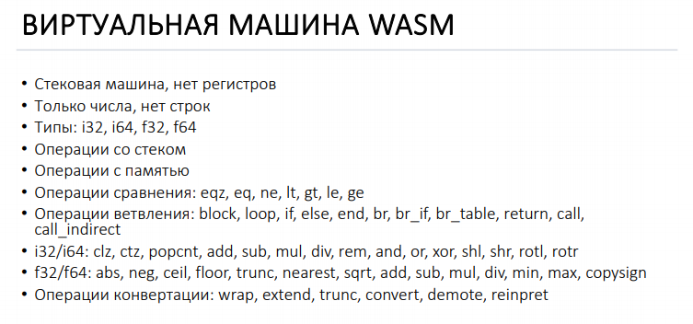
Wasm как виртуальная машина

Slide 11
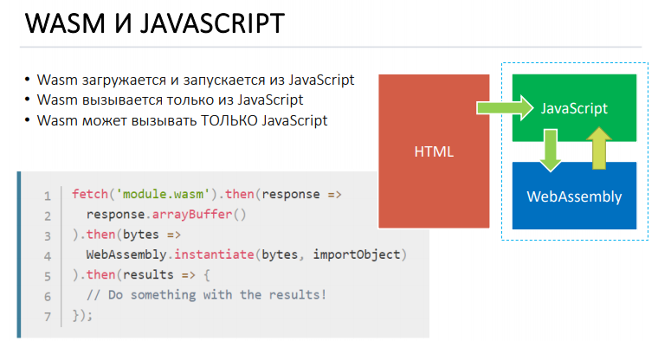
Wasm как виртуальная машина

Slide 12
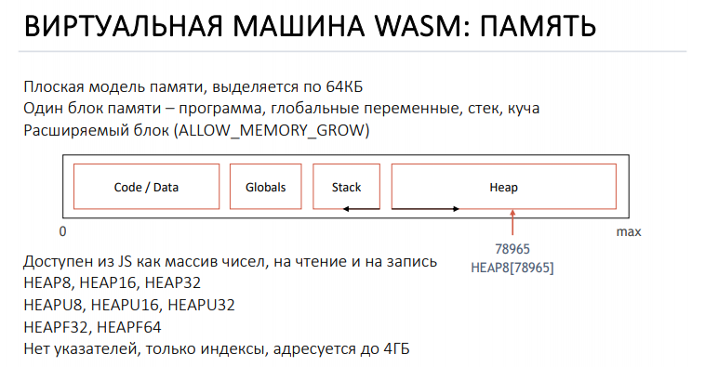
Wasm как виртуальная машина

Slide 13
Поддержка языков
C/C++ — через Emscripten, очень хорошая поддержка.
Rust — поддержка Wasm появилась довольно давно, экосистема вокруг Wasm строится во многом на основе Rust.
Java — через TeaVM, JWebAssembly, Bytecoder — на экспериментальном уровне.
Kotlin — есть поддержка в Kotlin/Native через LLVM backend — экспериментальная.
Go
C# — через Blazor (mono) и в будущем на Uno Platform.
TypeScript — через AssemblyScript.

Slide 14
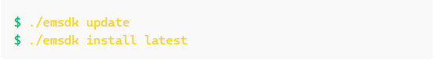
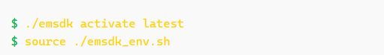
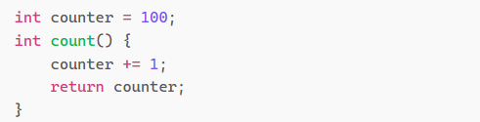
Пример использования на языке C\C++
Для быстрой установки последней версии LLVM просто загрузите и установите портативный SDK Emscripten для Linux и OS X (emsdk-portable.tar.gz). Извлеките архив и откройте терминал в папке.
Теперь у нас есть всё необходимое для старта. Следует активировать SDK.
Теперь нужно создать тестовый файл на C — counter.c

Slide 15
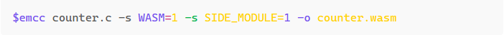
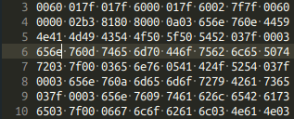
Пример использования на языке C\C++
Скомпилируйте это в код WebAssembly с помощью команды emcc, которая используется для вызова компилятора Emscripten из командной строки:
После компиляции получился файл counter.wasm

Slide 16
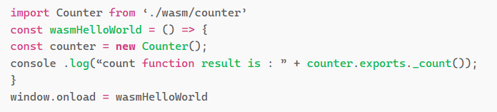
Пример использования на языке C\C++
Документация по API JS https://developer.mozilla.org/en-US/docs/WebAssembly/Using_the_JavaScript_API#Loading_our_wasm_module_and_using_it
пробной HTML-странице у вас должно отобразиться число 101 в консоли

Slide 17
Сценарии использования
Игры, игровые движки, движки физики, VR/AR — например, Godot, Doom 3
Эмуляторы, виртуальные машины — например, DOSBox
Графические/3D редакторы — Figma, AutoCAD
Веб-клиенты для финансовых торговых площадок — я видел презентации про два таких клиента
Кодеки и фильтры аудио/видео — например, ffmpeg
Базы данных — например, sqlite

Slide 18
Анализ производительности
В июле 2019 года вышла научная статья «Not So Fast: Analyzing the Performance of WebAssembly vs. Native Code». Авторы реализовали возможность запуска под WebAssembly консольных утилит Linux, для запуска бенчмарков, и использовали бенчмарки SPEC для оценки производительности Wasm по сравнению с теми же тестами на asm.js и на родном коде.
Результаты такие:
Wasm на 30% быстрее, чем JavaScript (в среднем, на этих тестах)
Wasm на 50% медленнее, чем родной код (в среднем, на этих тестах)

Slide 19
Текущие проблемы Wasm
Примерно вдвое больше операций загрузки/сохранения данных, по сравнению с родным кодом;
Больше ветвлений — вызвано необходимостью дополнительных проверок при обращении к памяти;
Больше «промахов» мимо кеша L1.

Slide 20
Будущие фичи Wasm
Non-trapping float-to-int conversions — сейчас конвертация из плавающего значения в целое в некоторых условиях может вызвать исключение; для программиста это довольно неожиданно, поэтому все такие конвертации приходится оборачивать, теряя на этом производительность. Эта фича решает проблему.
Multi-value — возможность возврата больше одного значения из функции, возможность создания новых инструкций, возвращающих более одного значения — например, результат деления и остаток от деления, или результат сложения и бит переноса.
Reference Types — введение типа anyref, обозначающего «ссылка на что-то в куче JS», первый шаг к тому чтобы ускорить взаимодействие с JS.
Список фич связанных с wasm для chrome: https://chromestatus.com/features#webassembly

Slide 21
Сценарии использования Wasm вне браузера
Node.js — в основе Node.js лежит движок V8, который поддерживает Wasm.
Отдельное консольное приложение, код приложения исполняется в Wasm VM — примеры таких runtime: wasmtime, wasmer.
Wasm VM используется как библиотека из других языков — например, wasmer позволяет вызывать себя из десятка различных языков.

Slide 22
Спасибо за внимание

